Slide 1

현직 국회의원의 인기도 조사를 위한 모바일 애플리케이션
1410641 이희선
my
app.
design
생활
정치
heesunleecs@gmail.com
Politico Review
Notes:
4. 원리에서 Db랑 web ftp //5. 에서 개선방안에서 git hub 랑 보여드리기! 사퇴한 의원과 공지사항 리허설 과 발표당일 체크 후 수정

Slide 2
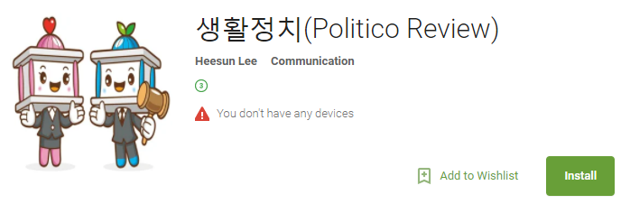
1. Deliverables
Google playstore
‘생활정치’ or ‘Politico Review’
On github
https://github.com/HeesunLee9/PoliticoReview
Source code
PHP files
Information file of legislators
Documentation
Notes:
https://play.google.com/store/apps/details?id=kr.co.company.politicoreview

Slide 3
2. Goal
선거전략 수립을 위한 데이터 수집
출마지역, 공천배정, 재선가능성, 사용자 성향 파악

Slide 4
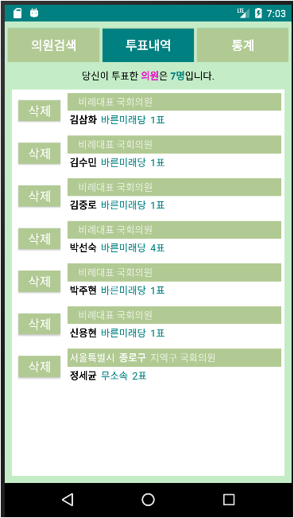
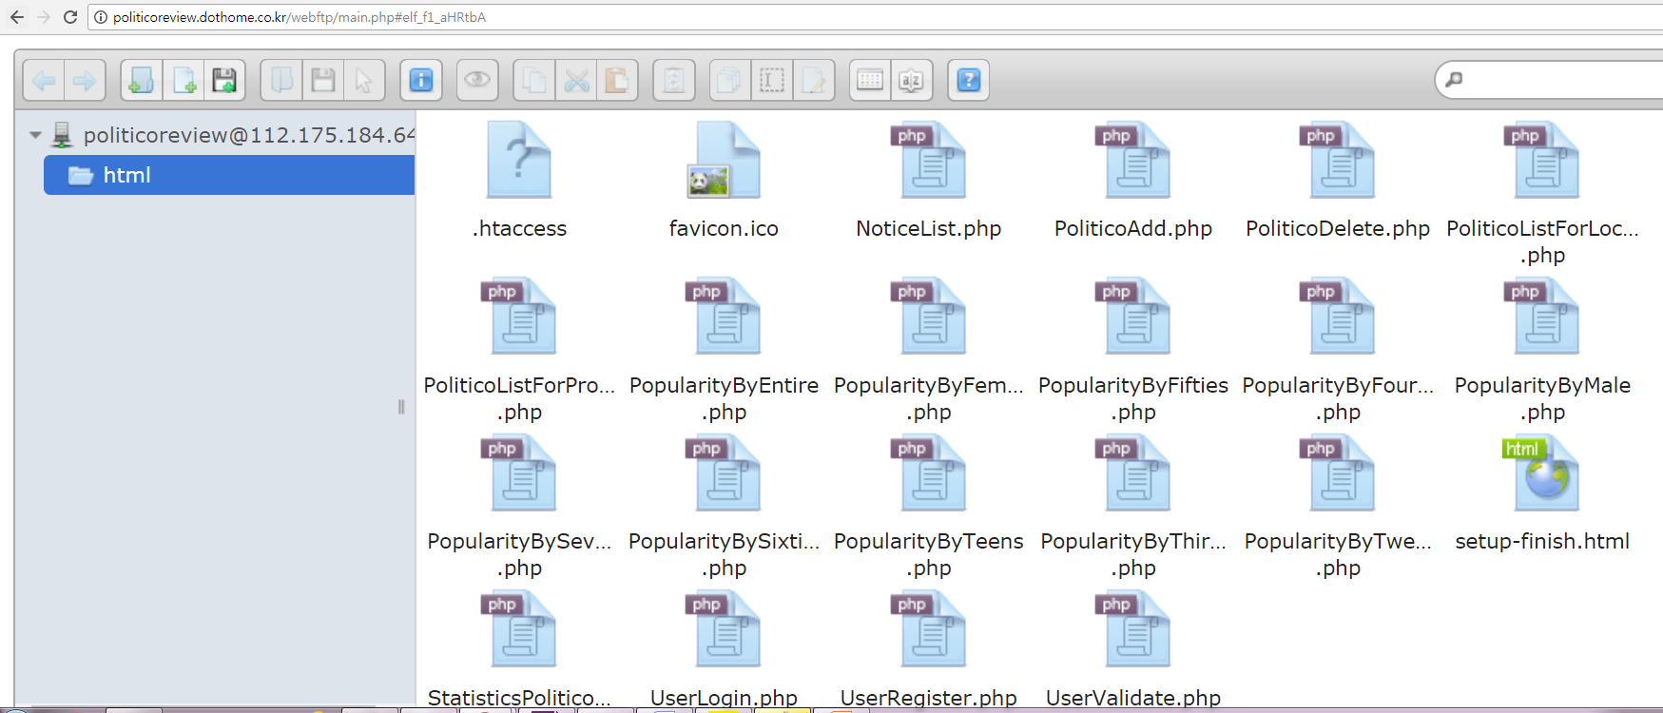
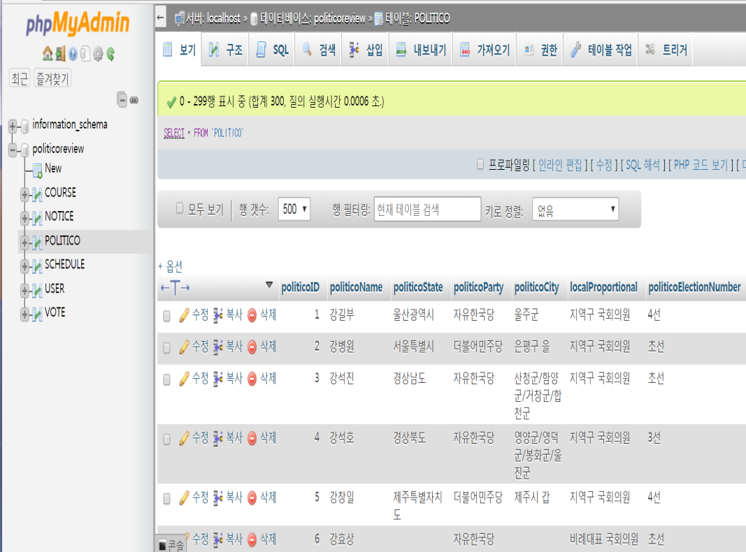
3. Components
Web ftp(server) – Database – Mobile Application
Notes:
Web ftp, Database : 무료 웹 호스팅 ‘닷홈’ https://www.dothome.co.kr/

Slide 5
4. Principles
DB에 국회의원 정보를 저장해 놓는다.
서버프로그램, 즉 php 파일을 web ftp 에 업로드 해 놓는다.
사용자의 로그인, 회원가입, 투표 => 해당되는 php 파일에 포함되어 있는 instruction 에 따라 DB를 대상으로 query 진행
사용자정보, 투표결과를 DB에 업데이트 할 수 있다.
DB에서 모바일 앱으로 데이터로 가져올 수도 있다.

Slide 6
5. Functions
회원가입 화면
로그인 화면
공지사항
국회의원 검색 및 조회
비례대표 의원, 지역구 의원
투표하기
투표내역 보기
사용자 개인의 투표 결과를 조회할 수 있다. 투표내역을 삭제할 수 있다. 의원 한 명이 전체 사용자에게서 몇 표를 받았는지 확인 할 수 있다.
통계
전체 사용자의 투표결과를 통계대상으로 한다. 분류별(전체, 여자, 남자사용자, 연령별)로 인기순위를 확인 할 수 있다.
Notes:
회원가입 화면
정교한 통계를 위해 회원가입 시 아이디, 비밀번호, 만 나이, 이메일, 소속지역구, 성별을 입력하도록 한다.
로그인 화면
회원 가입과 로그인을 해야 투표 및 결과 조회를 할 수 있다.
공지사항
전체 사용자에게 안내할 것이 있을 때 공지를 게시할 수 있다.
국회의원 검색하기
비례대표 의원과 지역구 의원으로 나눠서 검색할 수 있다.
투표하기
검색 결과를 조회한 후 좋아하는 의원에게 투표 할 수 있다.
투표내역 보기
사용자 개인의 투표 결과를 조회할 수 있다. 투표내역을 삭제할 수 있다. 의원 한 명이 전체 사용자에게서 몇 표를 받았는지 확인 할 수 있다.
통계
전체 사용자의 투표결과를 통계대상으로 한다. 분류별로 인기순위를 확인 할 수 있다. 분류종류는 '전체에서', '남자 선호도', '여자 선호도' 등이 있다.

Slide 7
6. Feature
실제 사용자 정보와 투표결과 => 유의미한 데이터 수집가능
다수의 사용자에게 데이터를 입력 받으므로 통계처리 가능
회원가입 시 사용자가 입력한 비밀번호는 암호화되어 DB에 저장됨

Slide 8
7. Expected effects
실시간 모의투표, 지지도조사
연구소, 연구자 : 연구자료로 활용할 수 있다.
정당 : 공천, 선거전략 연구에 활용
현직의원, 출마희망자 : 출마지역, 당선, 재선가능성 탐구
예) 현재 지역구 말고 다른 지역구로 옮겨 출마?
예) 정당의 약세 지역에서 최대한의 의석 확보 위해 어떤 인물을 어느 선거구에 배치? 어떤 연령층 공략?
Notes:
인기도 조사만이 목표는 아님

Slide 9
8. Improvements
사용자가 정보 공개, 열람, 이용을 거부할 권리
사용처 통보
통계결과 공개 – 데이터 분석기술 필요
정당, 후보자를 위한 데이터 분석 서비스
모의투표와 결과 공개 - 선거법 위반에 유의
Notes:
pc 버전(모바일 운영체제와 무관하게 이용, 큰 화면) 현직 교육감, 시도지사, 구청장시장군수 인기도 조사로 확대
의원의 공식사이트 링크, SNS 계정 링크, 전과 기록 조회 추가
6월 13일 지방선거의 (예비)후보들의 인기도를 조사하는 애플리케이션으로 변형할 수 있다. 단, 출시할 때는 선거법 위반(선거운동)에 유의하여야 한다.

Slide 10
9. Q & A
왜 혼자 했는가?
팀원을 못 구했습니다.
Notes:
3. 비밀번호 암호화는 어떻게? (upon question)
2. 참고한 강의와 다른 점은?
시간표 기능 삭제
통계 fragment 에 신청한 강의목록과 인기순위가 같이 있었으나 투표한 정치인은 ‘투표내역’ fragment 로, 인기순위는 ‘통계’ fragment로 분할.
강의경쟁률 삭제, 통계분류변경, PHP 파일 변경, DB 테이블 변경

Slide 11
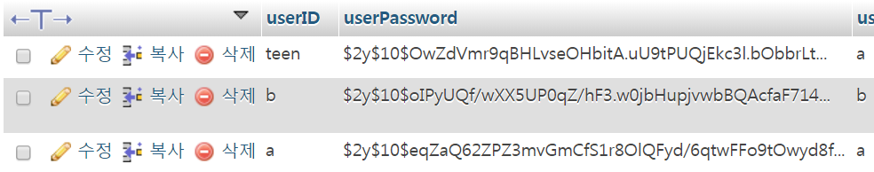
비밀번호 암호화
UserRegieter.php
- checkedPassword : 암호화 하기
- ~param : 암호화된 비밀 번호가 DB에 입력됨
Notes:
Param 은 db들어 갈 때, 디비 보여드리기!

Slide 12
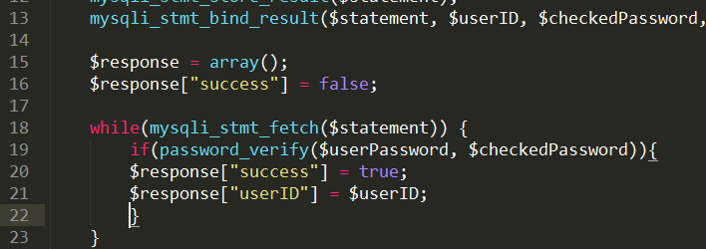
비밀번호 암호화
UserLogin.php
- 19줄 : 사용자가 입력한 userPassword와 암호화된 checkedPassword가 일치하면 로그인 완료

